Slide 1
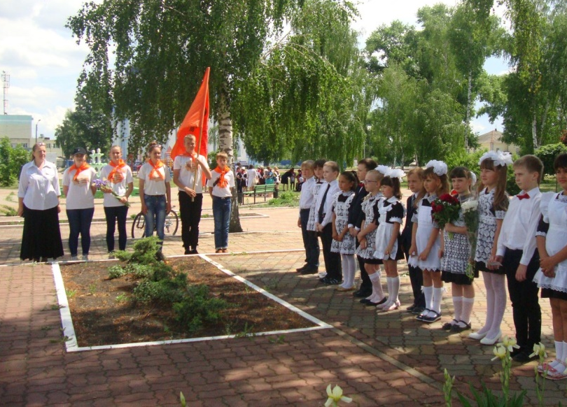
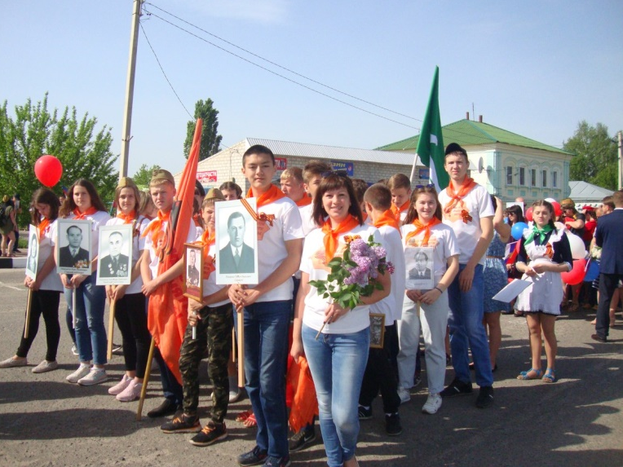
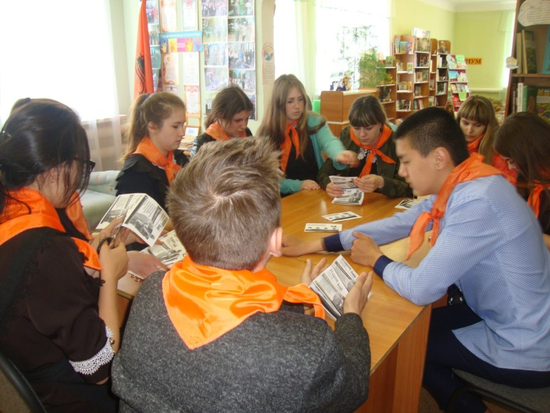
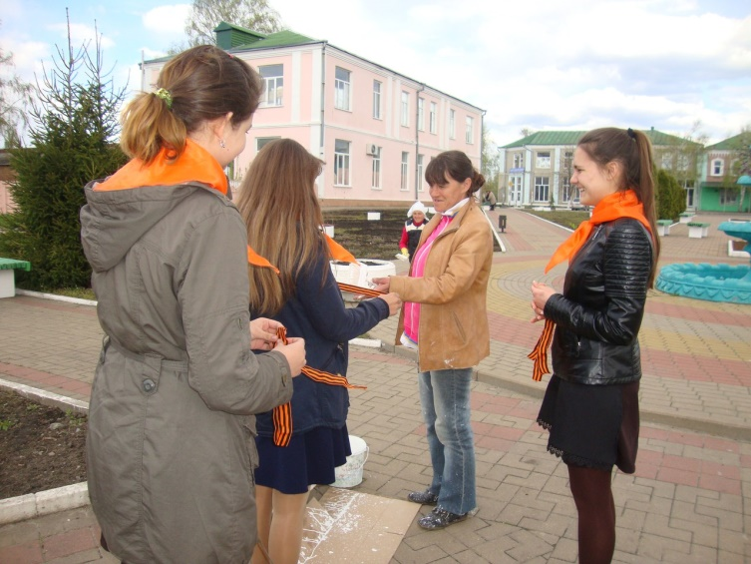
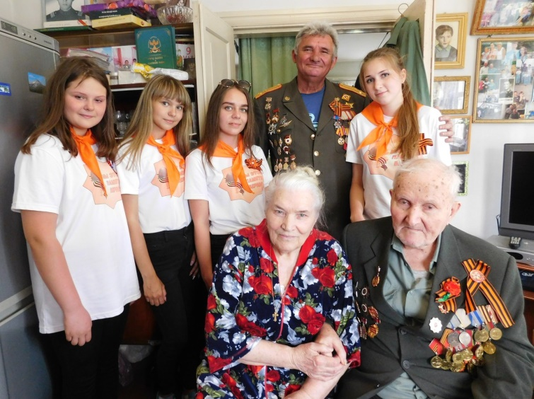
Прикоснись к живой истории:
волонтерский отряд «Мы – рядом!»
Презентация проекта на тему: «Шагая в историю волонтерского отряда «Мы – рядом!»»
Подготовила ученица 9-а класса
МОУ «Уразовская СОШ № 1»
Сизикова Эвелина

Slide 2
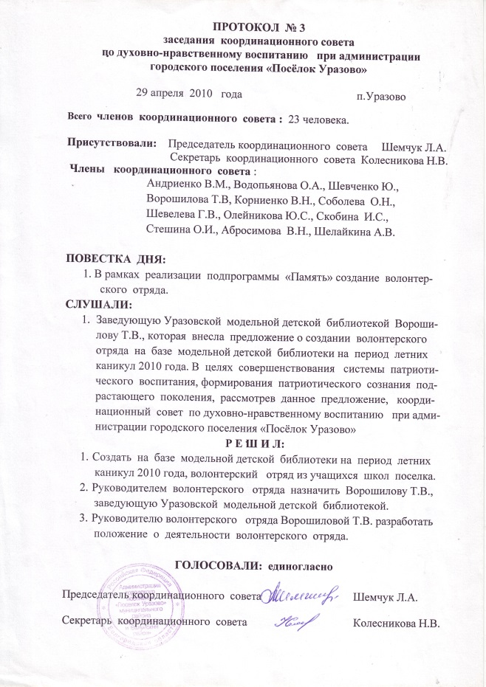
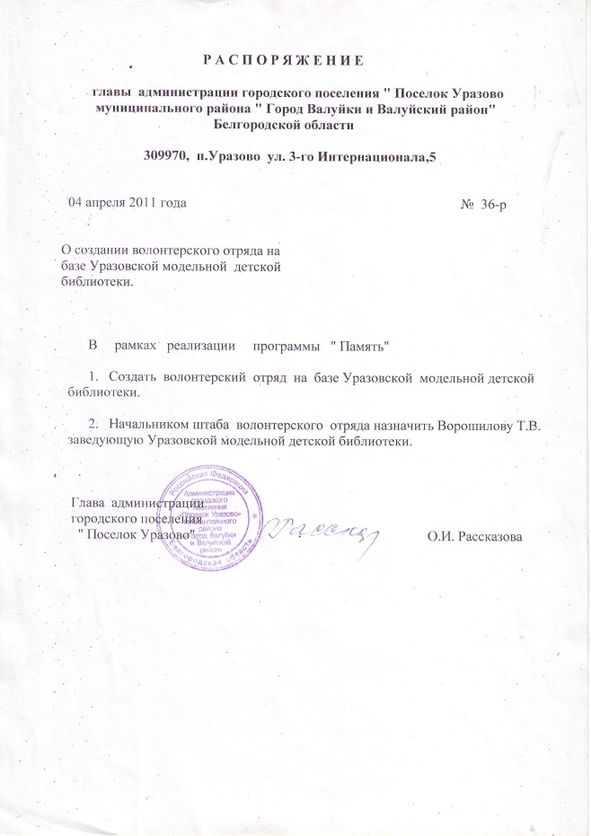
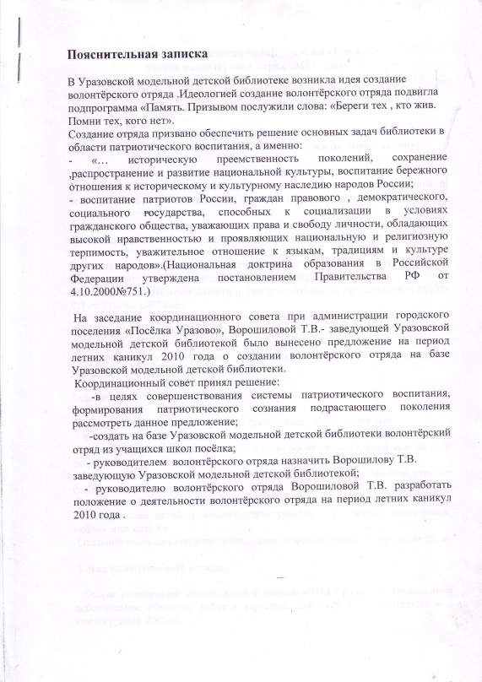
А у нас сегодня праздник!
12 мая волонтерский отряд «Мы – рядом!» отмечает День рождения!
Присоединяйтесь!

Slide 3
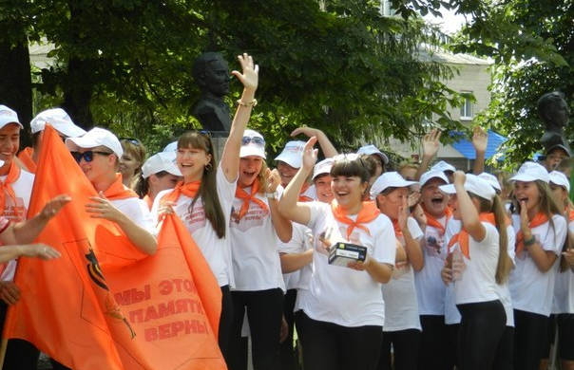
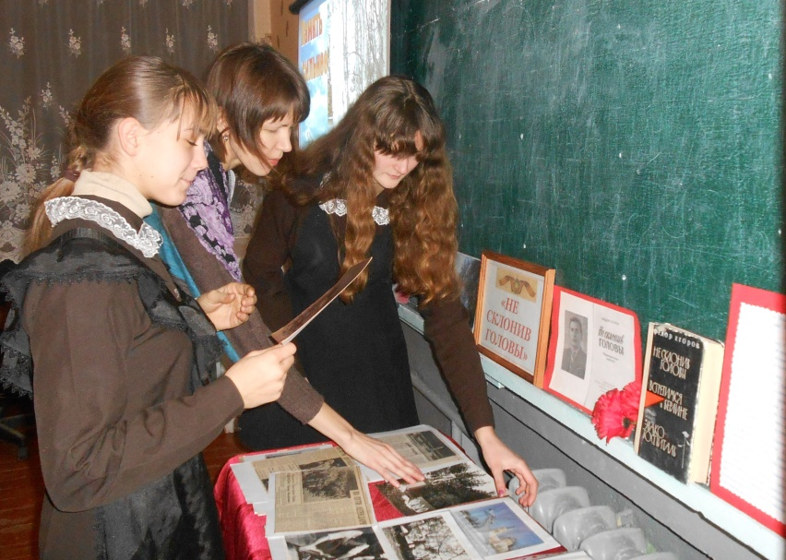
«МЫ – РЯДОМ!»
волонтёрский отряд
Уразовской модельной детской библиотеки
Егоров
Федор Иванович,
журналист,
Участник Великой Отечественной войны

Slide 4
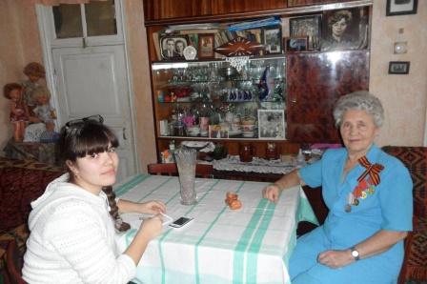
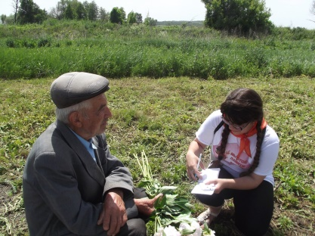
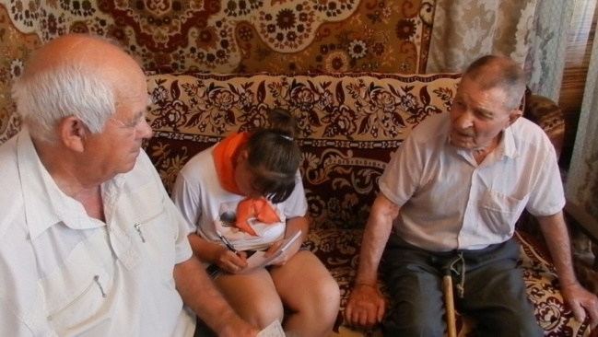
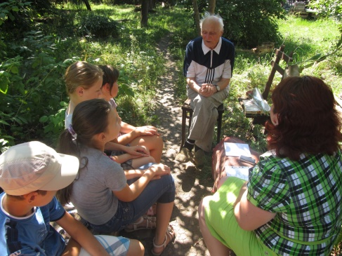
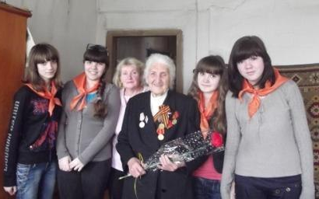
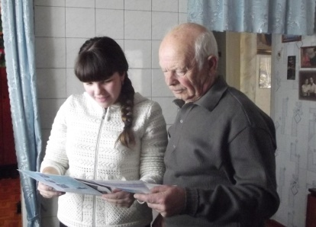
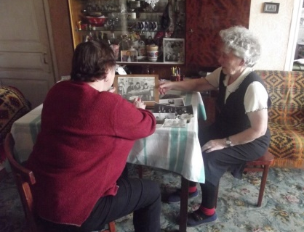
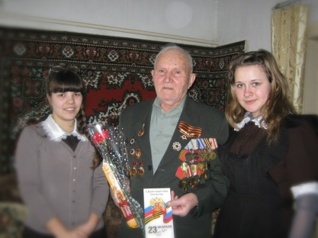
Н.Т. Андрющенко
С 2010 года организована поисковая работа
по сбору информации военных лет
ветеран
Великой Отечественной войны
Д. П. Беличенко
ветеран
Великой Отечественной войны
М.С. Верховод
ветеран
Великой Отечественной войны,
учитель физики
Интервью
с Мерецким В.П., рассказавшим интересные факты о войне и об освобождении поселка Уразово от немецких захватчиков.
Н.Т. Анрющенко
ветеран
Великой Отечественной войны
В.М. Гарбузов
Мерецкий В.П. родился в 1939 году в п. Уразово. Всю жизнь посвятил сбору информации о событиях военных лет, разыскивал освободителей Уразово. С его помощью были установлены многие памятники Великой Отечественной войны Уразовского сельского поселения.
ветеран
Великой Отечественной войны

Slide 5
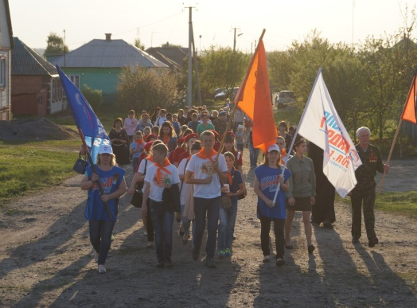
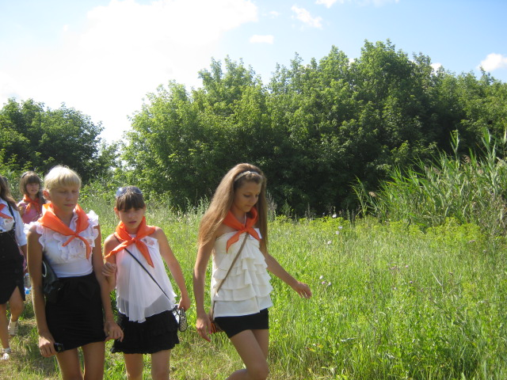
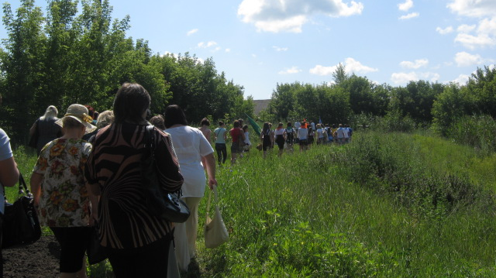
Марш - бросок
«Тропою памяти»
краеведческий экскурс
из п. Уразово
в с. Соболёвка

Slide 6
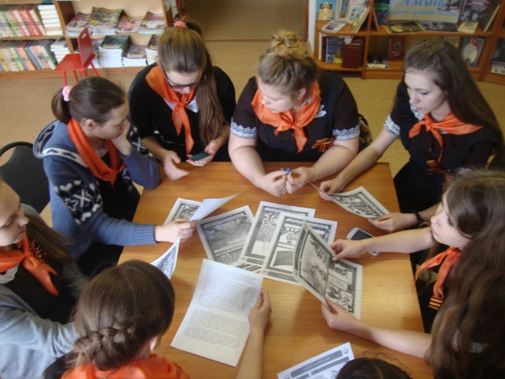
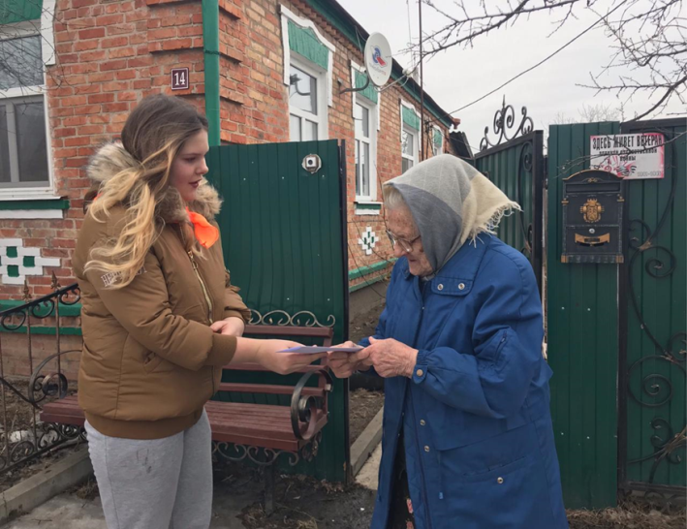
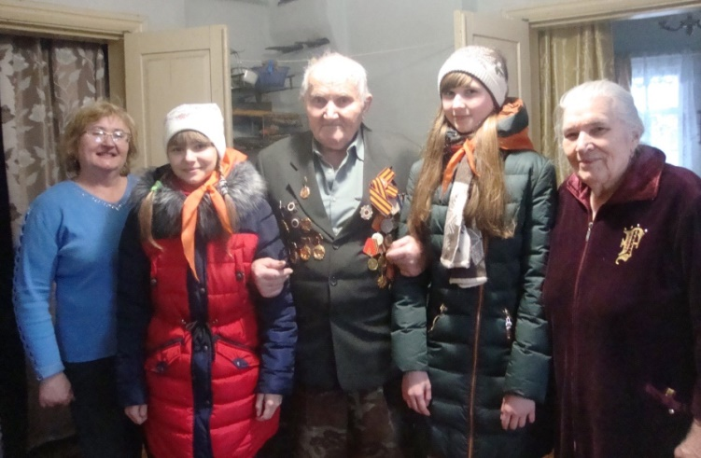
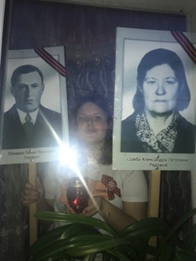
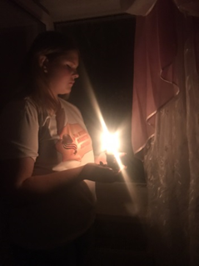
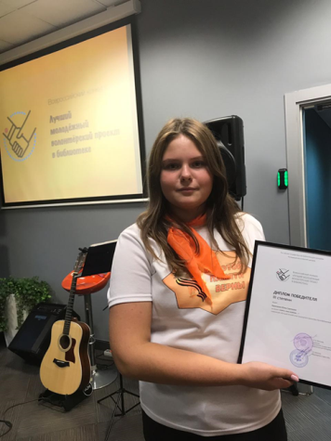
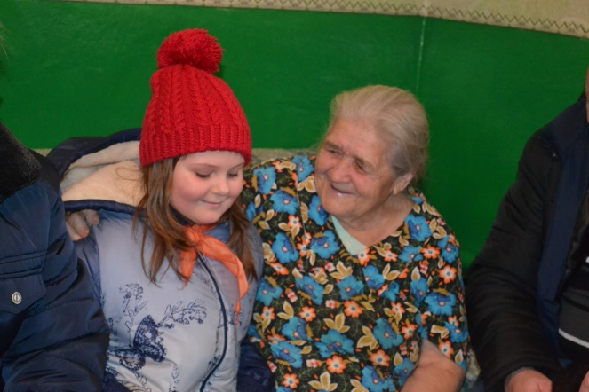
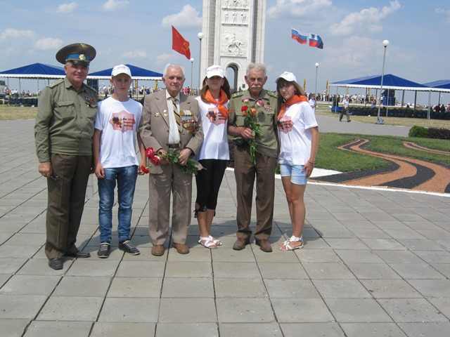
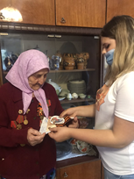

Slide 7
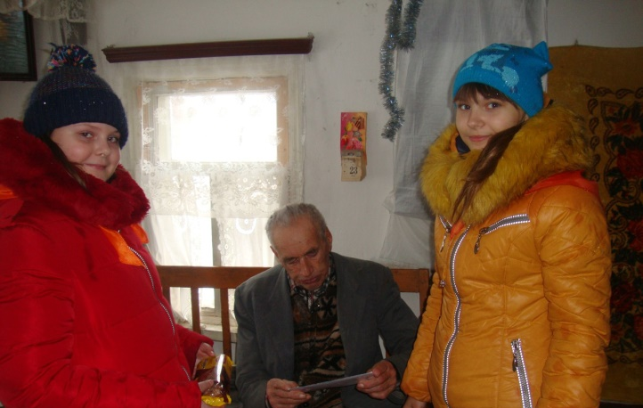
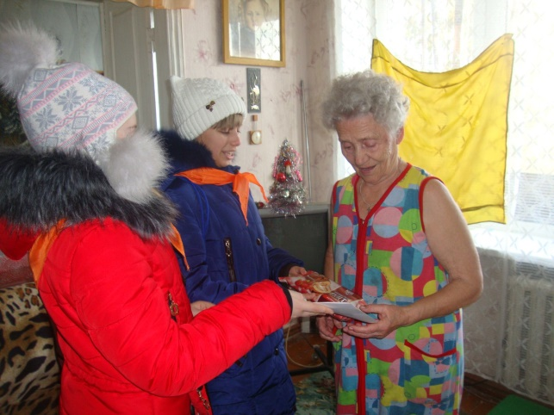
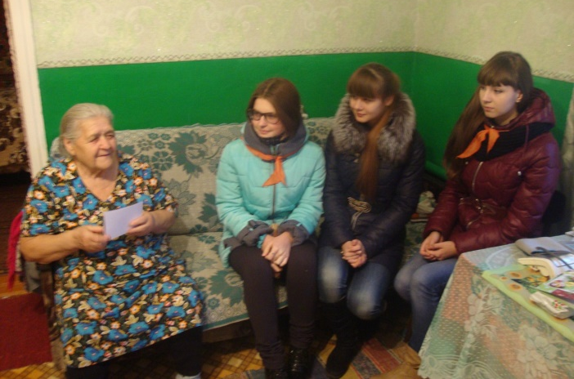
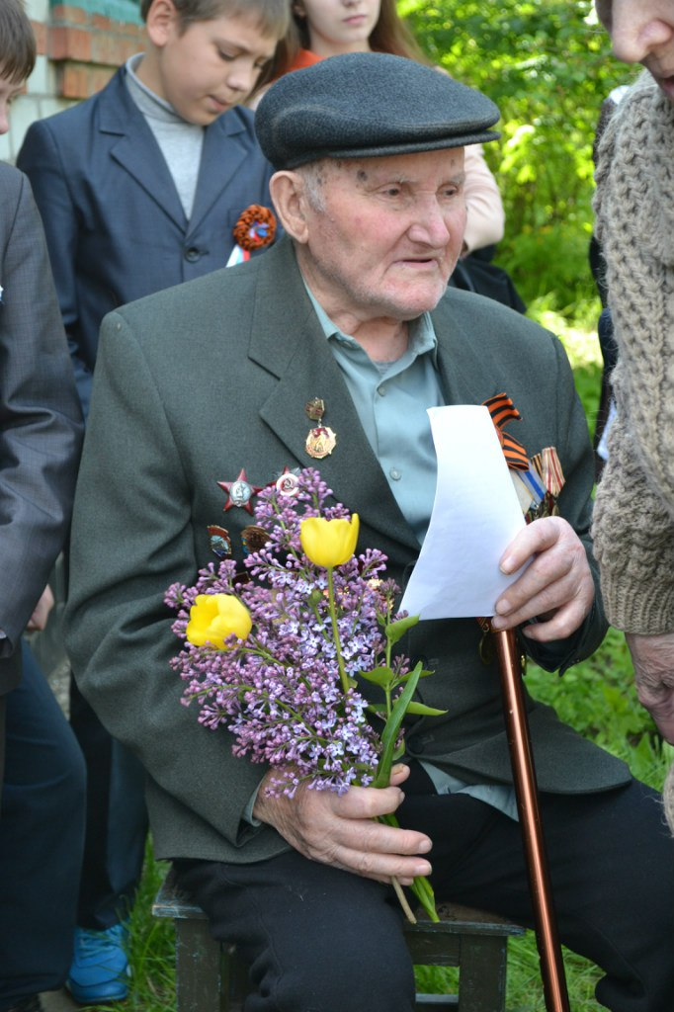
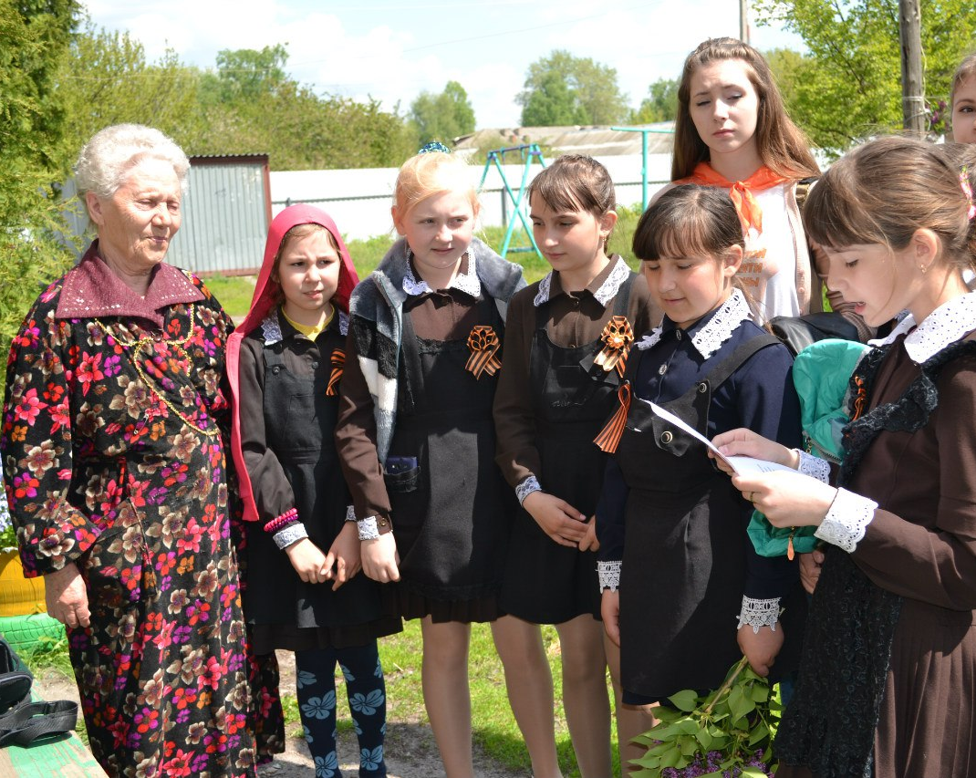

Slide 8
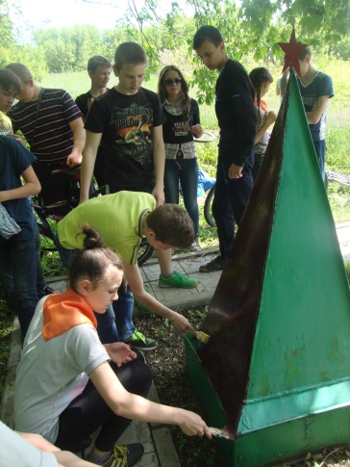
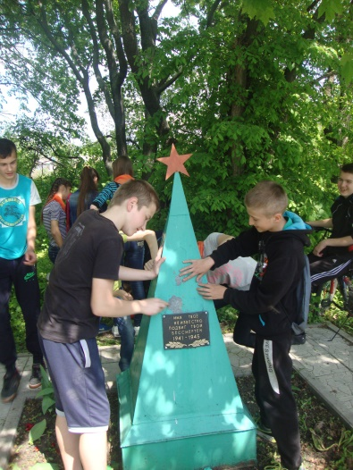
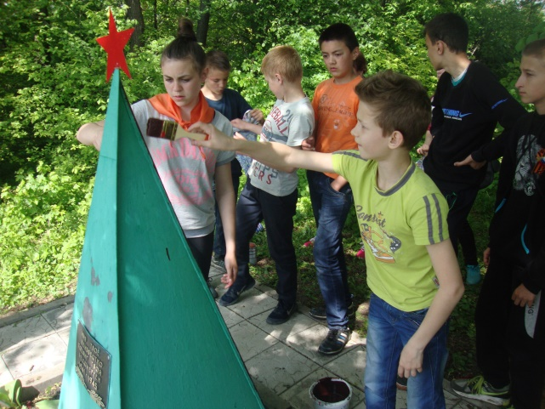
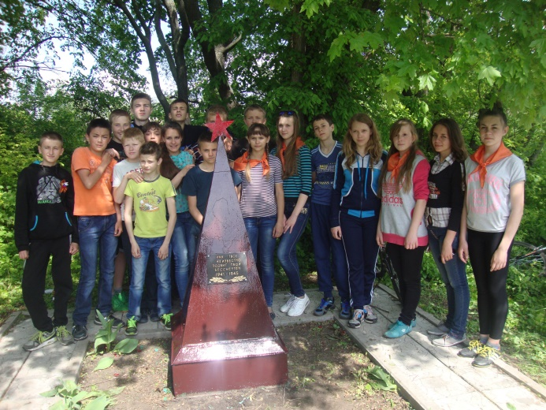
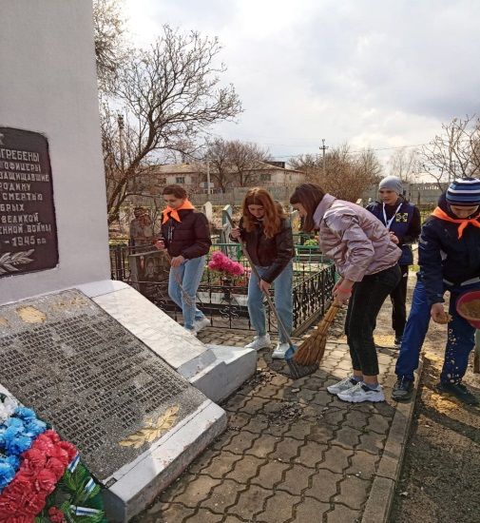
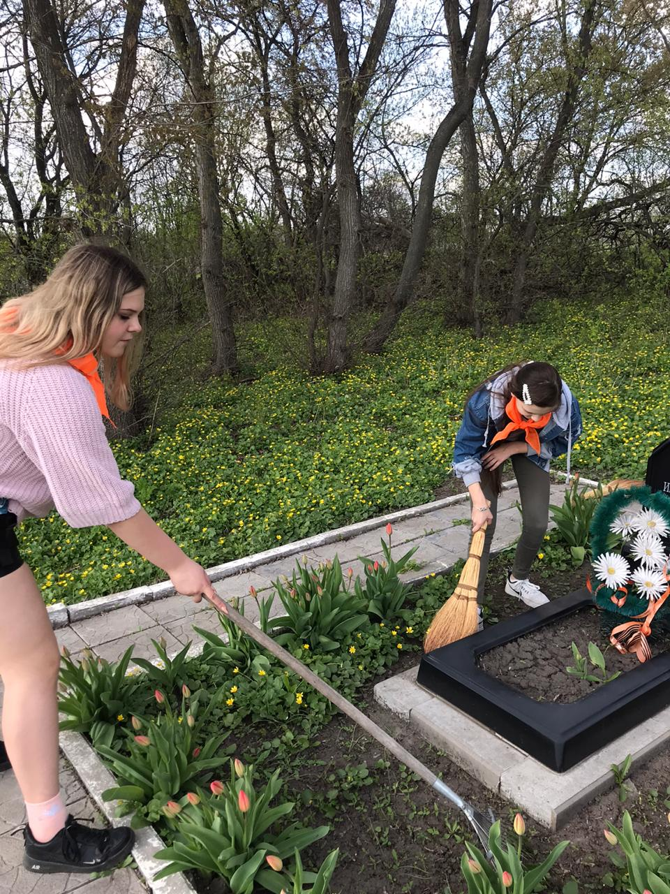
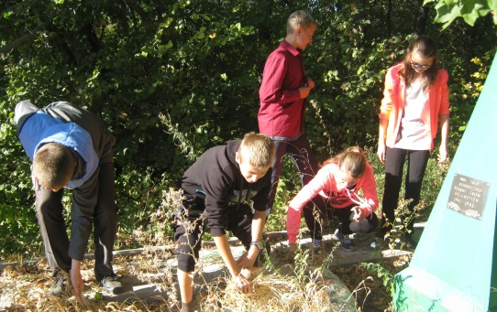
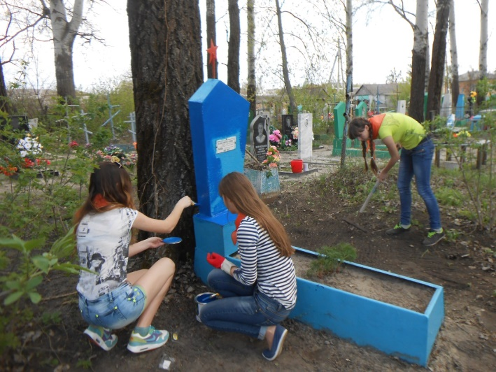
Ежегодная операция «Братская могила»
Акция
«Забытый памятник незабытой войны»

Slide 9
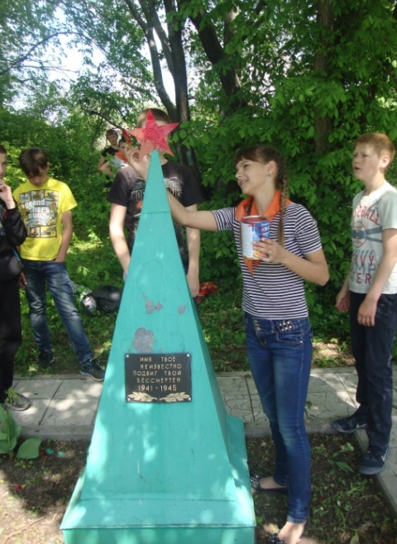
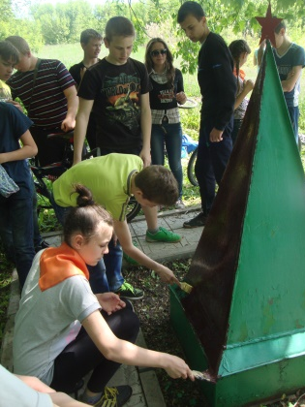
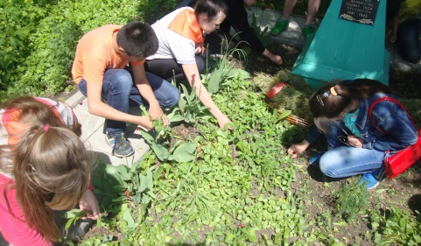
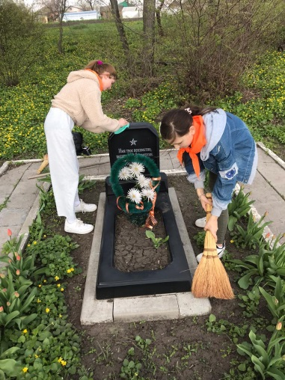
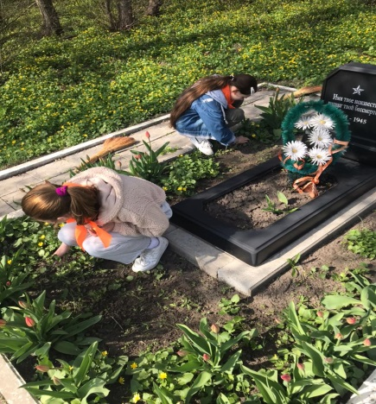
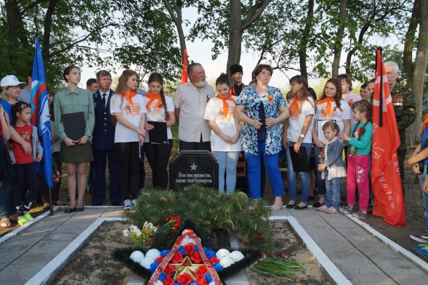
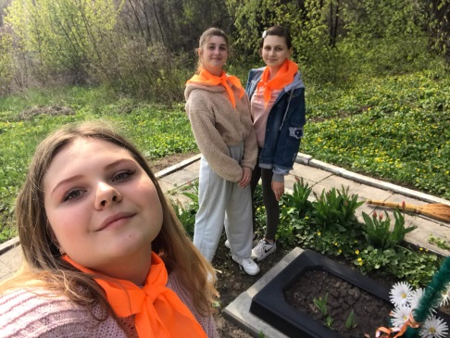
Операция
"Обелиск у дороги"
Обелиск-захоронение советских солдат-военнопленных

Slide 10
Уборка могилы одиночного захоронения «Неизвестного летчика Ванюши»
Реконструированный памятник
«Неизвестному лётчику Ванюше»,
погибшему в годы Великой Отечественной Войны (2017 г.)

Slide 11
Пополняем…

Slide 12
Всероссийская гражданская акция
в память участников
Великой Отечественной войны
Патриотическая акция
«Свеча памяти»
К ежегодной патриотической акции
«Свеча памяти», организаторами которой на протяжении нескольких лет являются волонтёры отряда «Мы – рядом!», в 2018 году присоединилось более 400 жителей и гостей посёлка.

Slide 13
Посвящение в волонтеры
По традиции ежегодно в волонтёрский отряд «Мы – рядом!» вступают юные добровольцы.

Slide 14
I РАЙОННЫЙ СЛЁТ ВОЛОНТЁРОВ
II РАЙОННЫЙ СЛЁТ ВОЛОНТЁРОВ
V РАЙОННЫЙ СЛЁТ ВОЛОНТЁРОВ
IV РАЙОННЫЙ СЛЁТ ВОЛОНТЁРОВ
VI РАЙОННЫЙ СЛЁТ ВОЛОНТЁРОВ

Slide 15
Награждение лучших волонтеров

Slide 16
III РАЙОННЫЙ СЛЁТ ВОЛОНТЁРОВ
посвящен событиям времен Великой Отечественной войны, прошедшим в Валуйском районе в период оккупации
«Мы этой памяти верны»
Участники слета прошли «Тропою Памяти», которая была проложена по пути следования советских военнопленных, описанном Федором Егоровым в документальной повести «Не склонив головы», в числе которых был и сам автор.

Slide 17
Волонтёрское движение «Быть патриотом!»
Акция "Дерево Победы"
Круглый стол «Грозно грянула война»
Вечер -встреча «Зови, же память в 45-й…»
Вечер художественного чтения «Поэзия войны священной»

Slide 18
Спасибо за внимание!

